Slide 1
Au sommaire
Qu’est-ce que le 7eme continent ?
Les conséquences sur les animaux et la terre
Les solutions

Slide 2
Qu’esT ce QUE le 7eme continent ?
le 7 me continent est une accumulation de déchets déversés dans la mer entamant une longue dérive.
Par action du rayonnement solaire, les objets se fragmentent pour finir dans les gyres.
Les 5 principaux gyres se trouvent dans l’Atlantique, le Pacifique et dans l’océan indien.

Slide 3
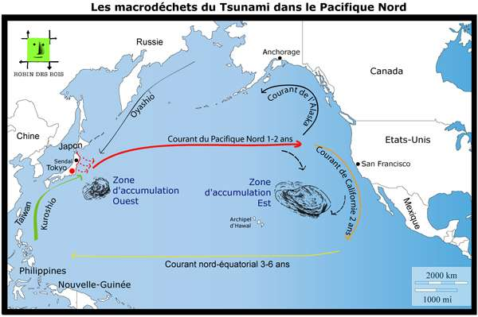

Slide 4
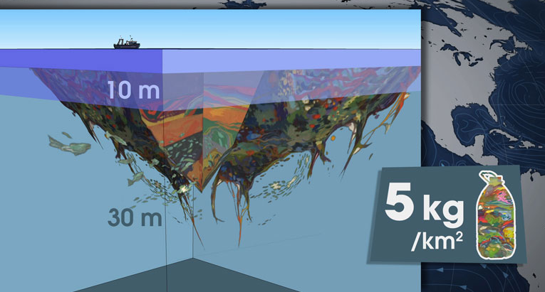

Slide 5
Les conséquences pour la terre
Le temps de décomposition des déchets
Le déchets contiennent des additifs dangereux
Agrandissement du 7eme continent
La pollution des eaux

Slide 6
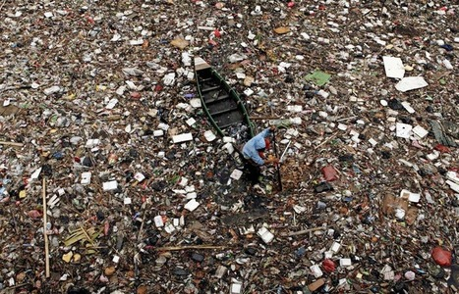

Slide 7
Conséquence pour les animaux
Migrations de certaines espèces
Les poissons meurent en ingérant les micro-particules
https://youtu.be/Uv6P6wQPrBM

Slide 8
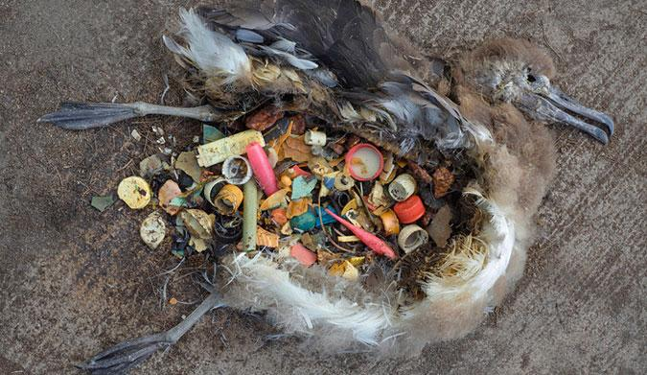

Slide 9
décompositions

Slide 10
Les solutions
Les sacs plastiques sont interdits et sont remplacés par des sacs en carton réutilisable
Plastiques issus de plantes
Limiter le suremballage
Taxer les sacs plastiques
Diminuer la consommation de pétrole

Slide 11
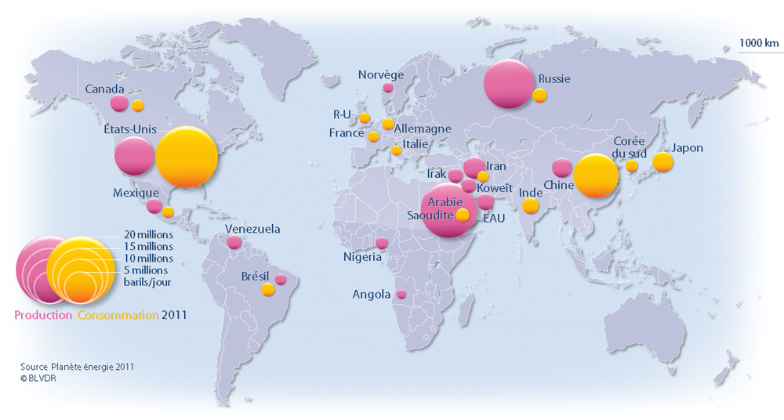

Slide 12
quizz
Ou sont les principaux gyres ?
En atlantique du nord et du sud au pacifique et à l’océan indien
Qu’ est-ce un gyre ?
Un courant marin qui attire les déchets
Combien d’animaux meurent par an ?
1,5 millions d’animaux
Combien de temps dure la vie d’une canette ?
500 ans

